Slide 1
Research Jae Jun Ha Media Computing and Networking Laboratory POSTCH 2019-11-08
Notes:
발표 시작하겠습니다

Slide 2
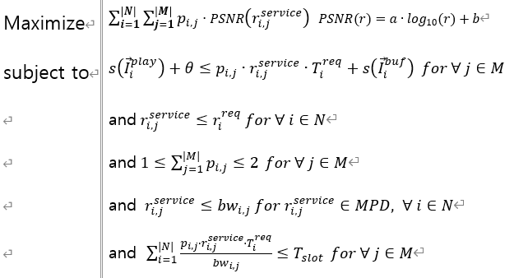
Formulation
Goal
By adjusting bitrate and AP selection, maximize service quality
Notes:
퀄리티 차 목적함수에 넣는 것보다 제약 조건으로 선택가능한 bitrate 제약하는게 효율적
차를 최소화 해도 request bitrate가 상수이기 때문에 위 식과 다를 바가 없음
만약 PSNR 비율 (PSNR / PSNR) 을 목적 함수에 넣으면 Proportional fairness 보장 안됨
차로 하면 저번 formulation과 동일

Slide 3
Formulation
Goal
By adjusting bitrate and AP selection, maximize service quality
상수
Notes:
퀄리티 차 목적함수에 넣는 것보다 제약 조건으로 선택가능한 bitrate 제약하는게 효율적
차를 최소화 해도 request bitrate가 상수이기 때문에 위 식과 다를 바가 없음
만약 PSNR 비율 (PSNR / PSNR) 을 목적 함수에 넣으면 Proportional fairness 보장 안됨
차로 하면 저번 formulation과 동일

Slide 4
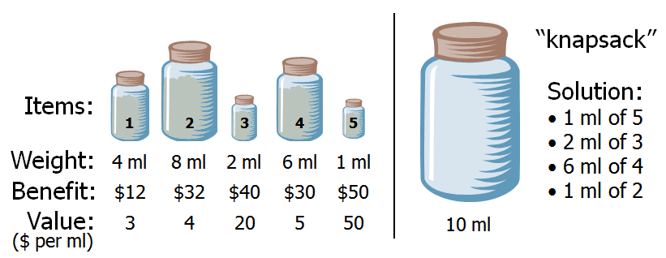
Method
Multipath approach
In MKP, item must be split
It is Fractional Knapsack Problem
In my problem, all of UE must be connected
< http://rangerway.com/way/algorithm-study-series-three >
Notes:
이전 세미나 때 multipath로 확장하는 아이디어를 제시하였었습니다.
Multipath로 접근 하려면 MKP 문제에서 물건을 쪼갤 수 있어야 하며
이는 Fractional Knapsack Problem과 동일하다고 언급했습니다.
다음은 Fractional Knapsack Problem의 예시 입니다.
예시에서는 이해하기 쉽도록 물건 – 가방이 아닌 액체 – 병 조합을 사용하였습니다.
목적은 큰 병에 액체를 충분히 넣어 가치를 최대화 하는 것입니다.
Fractional Knapsack Problem의 기본 아이디어는 무게 대비 이익이 가장 큰 것 부터 먼저 넣는 것입니다.
이러한 이유는 쪼갤 수 있는 성질 때문입니다.
그래서 솔루션을 보면 가치가 가장 큰 것들을 먼저 넣는 방식으로 진행됩니다.
여기서는 모든 액체들이 다 들어간다는 제약 조건이 없는데 제 문제에서는 모든 액체 다 들어간다는 제약 조건을 가져야합니다.

Slide 5
Method
Fractional Knapsack Problem
It is very different from 0 / 1 Knapsack Problem
It has polynomial time complexity
It can be solved by
Dynamic Programming
Greedy
Full Search
So, I summarized solution which can be used in Fractional Knapsack Problem
Notes:
Fractional Knapsack Problem은 0 / 1 Knapsack Problem과 달리 다항시간에 풀릴 수 있고
DP, Greedy, Full Search 등 어떠한 솔루션을 사용하여도 해를 구할 수 있습니다.
그래서 오늘은 Fractional Knapsack Problem의 솔루션들을 정리해봤습니다.

Slide 6
Method
Fractional Knapsack Problem
It is very different from 0 / 1 Knapsack Problem
It has polynomial time complexity
It can be solved by
Dynamic Programming
Greedy
Full Search
Because they make same solution, Greedy method is used as solution (It has short time)
So, I summarized solution which can be used in Fractional Knapsack Problem
Solution of Multiple Fractional Knapsack Problem does not exist
Notes:
Fractional Knapsack Problem은 0 / 1 Knapsack Problem과 달리 다항시간에 풀릴 수 있고
DP, Greedy, Full Search 등 어떠한 솔루션을 사용하여도 해를 구할 수 있습니다.
그래서 오늘은 Fractional Knapsack Problem의 솔루션들을 정리해봤습니다.

Slide 7
Method
Single Path
Greedy
Branch and Bound (Full Search)
Random
MTM
MTHM
DQN
Notes:
싱글 패스 시 사용 알고리즘을 다음과 같이 6개로 분류하였었습니다.
이를 바탕으로 멀티 패스에 사용하는 것을 고려하면

Slide 8
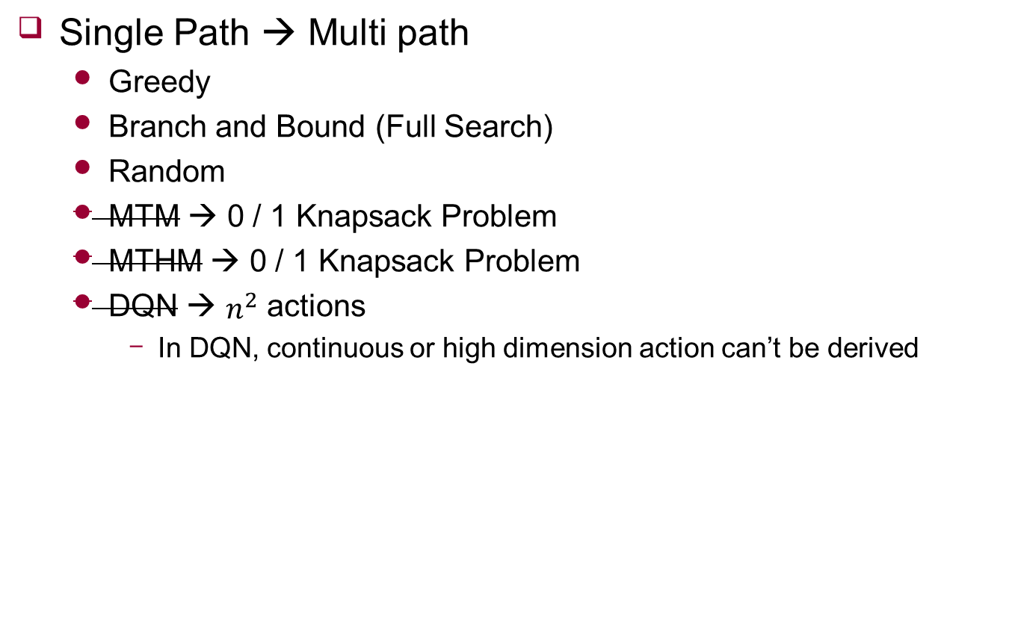
Method
Single Path → Multi path
Greedy
Branch and Bound (Full Search)
Random
MTM → 0 / 1 Knapsack Problem
MTHM → 0 / 1 Knapsack Problem
DQN → $n^{2}$ actions
In DQN, continuous or high dimension action can’t be derived
Notes:
다음과 같이 3개를 사용할 수 있습니다.
MTM과 MTHM은 기본적으로

Slide 9
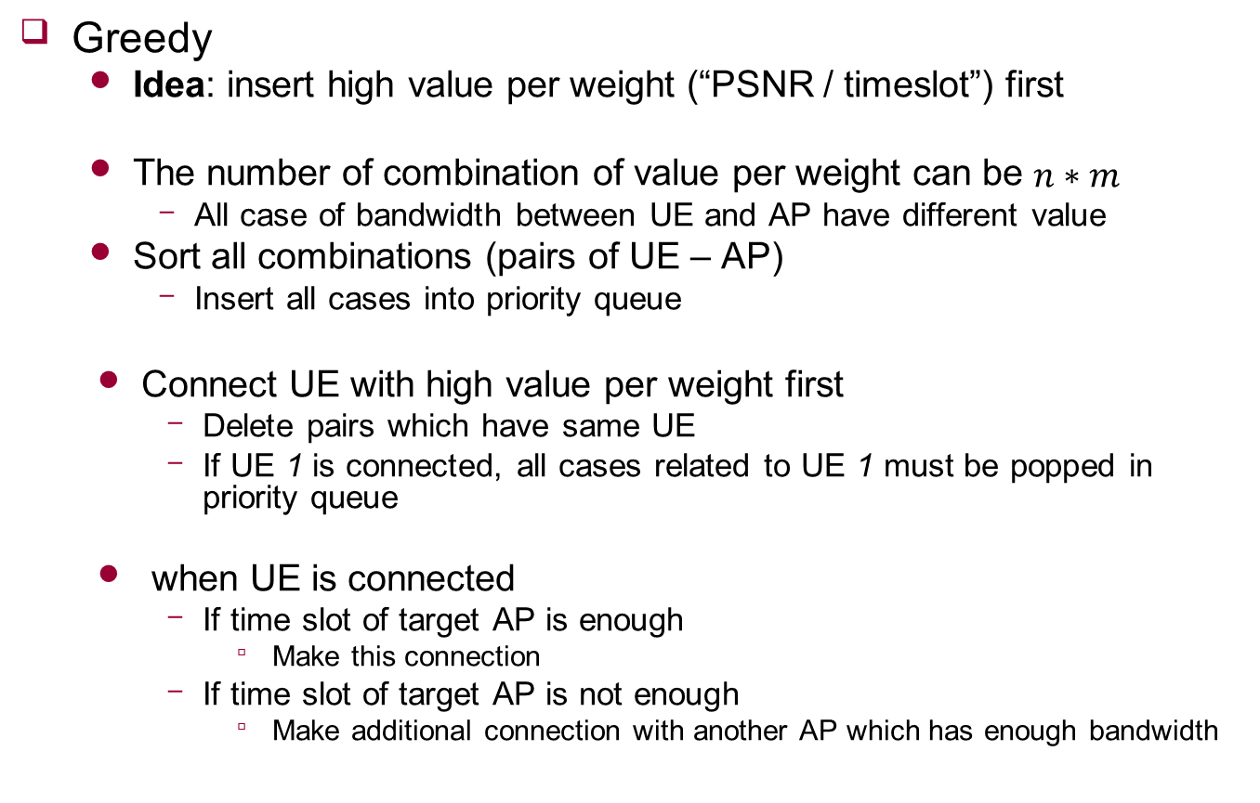
Method
Greedy
Idea: insert high value per weight (“PSNR / timeslot”) first
The number of combination of value per weight can be $n∗m$
All case of bandwidth between UE and AP have different value
Sort all combinations (pairs of UE – AP)
Insert all cases into priority queue
Connect UE with high value per weight first
Delete pairs which have same UE
If UE 1 is connected, all cases related to UE 1 must be popped in priority queue
when UE is connected
If time slot of target AP is enough
Make this connection
If time slot of target AP is not enough
Make additional connection with another AP which has enough bandwidth
Notes:
다음과 같이 3개를 사용할 수 있습니다.
MTM과 MTHM은 기본적으로

Slide 10

Method
Full search
Idea: Using timeslot unit
To use multipath, divide timeslot by L
It will take $O\left({(NL)}^{M}\right)$
Notes:
다음과 같이 3개를 사용할 수 있습니다.
MTM과 MTHM은 기본적으로

